Slide 1



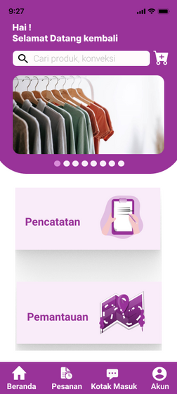





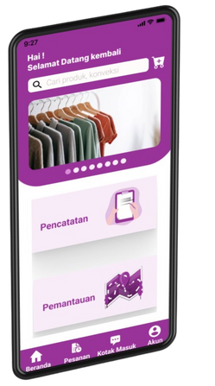
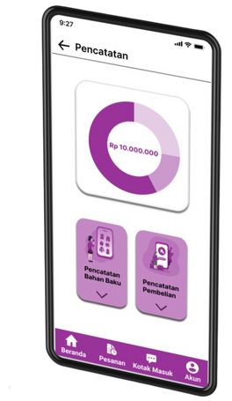



Conveceasy
"Kelola usaha dan pesan konveksi dengan mudah dan efisien"
Fitur
Pencatatan
Pemantauan
Pencatatan dilakukan secara digital meliputi pencatatan bahan baku dan pesanan pembelian
Pemantauan progress produksi dari pembuatan pola hingga pesanan selesai
Pembayaran
Penilaian
Pembayaran dilakukan secara digital dan dilakukan diawal dengan beberapa metode pembayaran yang dapat dipilih
Penilaian produk dari jasa konveksi
Latar Belakang
Tujuan Aplikasi
Keunggulan Produk
Meningkatnya kebutuhan pakaian oleh masyarakat setiap tahunnya
Memudahkan pemilik usaha konveksi dalam proses pencatatan dan pembayaran
Aplikasi berbasis metode mobile
Masih digunakannya sistem secara manual oleh pemilik konveksi
Memudahkan pelanggan dalam pemantauan progress pembuatan produk
Tampilan UI/UX friendly user
Website :
https://intip.in/WebConveceasy
Amalinda Jayanty
(5026201152)
Nur Laila
(5026201030)
Prototype:
https://intip.in/HiFiConveceasy/
Kelompok B12

